Slide 1
Муниципальное дошкольное образовательное учреждение – детский сад №16 д. Иватино Меленковского района
Приветствуем участников
Федерального проекта
«Детский сад - маршруты развития»
Стажировочная площадка
на тему: «Специфика организации педагогического процесса по этнокультурному воспитанию детей старшего дошкольного возраста»

Slide 2
Владимирский институт развития образования имени Л. Н. Новиковой Кафедра дошкольного образования Муниципальное дошкольное образовательное учреждение – детский сад №16 д. Иватино Меленковского района
Федеральная программа «Детский сад-маршруты развития»
Стажировочная региональная площадка
Тема:«Специфика организации педагогического процесса по этнокультурному воспитанию детей старшего дошкольного возраста»

Slide 3
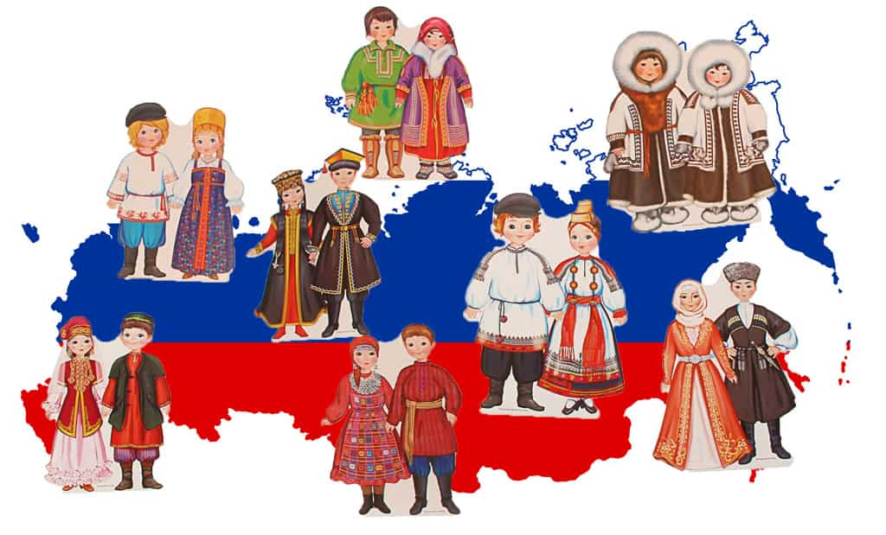
Актуальность
Каждый ребенок наделён правом развиваться духовно на основе культурного наследия своего народа, соблюдая народные традиции, обычаи, обряды. Знать только о своём народе-это очень мало, ребёнок должен получать не только национальное, но и этнокультурное воспитание, и эта проблема очень актуальна.

Slide 4
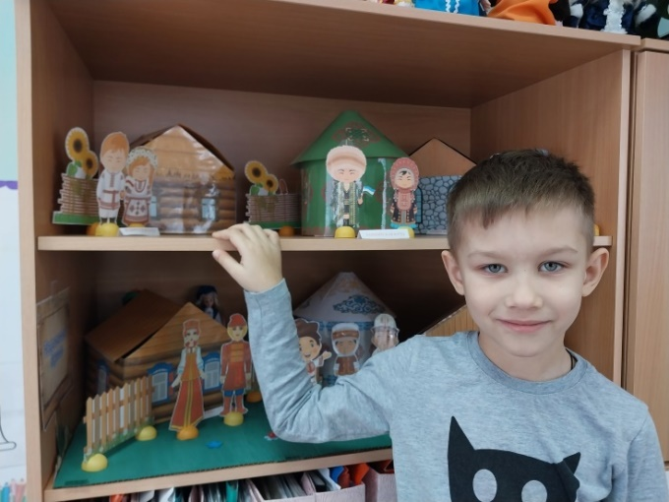
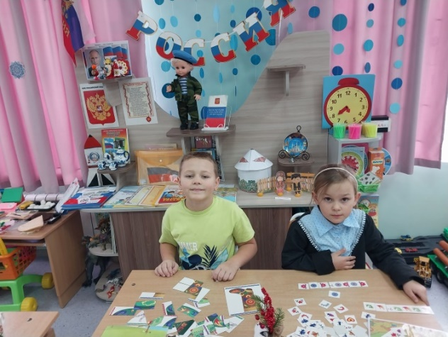
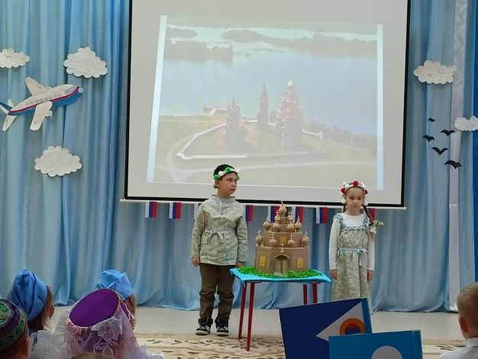
Цель–разработка модели мероприятий и приёмов организации педагогического процесса в этнокультурном воспитании детей старшего дошкольного возраста.
Задачи:
воспитание патриотизма, гражданственности и национального единства;
расширение представлений детей о народах, населяющих Россию;
привитие духовно-нравственных ценностей и традиционной культуры;
развитие творческого потенциала личности ребенка;
приобщение детей к языку, литературе и истории
своего этносоциума;
объединение деятельности ДОУ с родителями и социальными партнерами в решении данных задач.

Slide 5
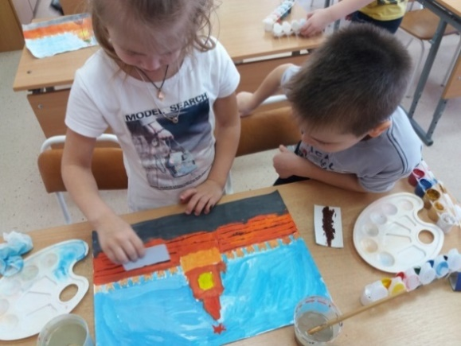
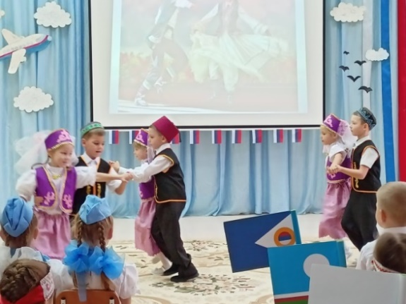
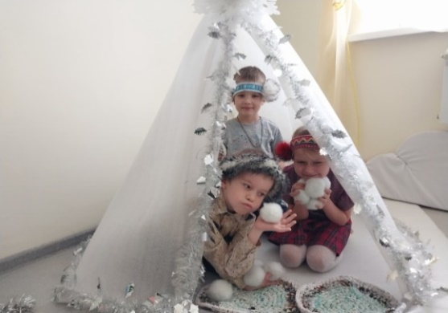
Условия реализации работы
Создание творческой группы педагогов;
Составление планов работы, технологических карт непосредственно–образовательной деятельности;
Разработка познавательно–творческих проектов;
Разработка нормативных документов;
Создание предметно– развивающей среды;
Разработка практических материалов, для работы с детьми;
Работа с этнокалендарем;
Изготовление лепбуков;
Организация конкурсов;
Разработка и проведение комплексных мероприятий НОД, совместных праздников, фестивалей;
Организация работы по взаимодействию с родителями и социальными партнерами;
Анализ результатов деятельности.

Slide 6
Праздники, досуги
Проекты
Народные игры
Основные формы работы
Организация ОД
Спортивные праздники
Выставки детского творчества
Участие в конкурсах
Театрализованные представления

Slide 7
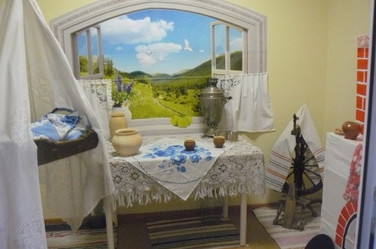
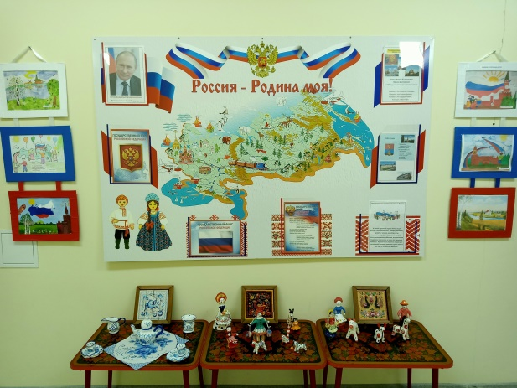
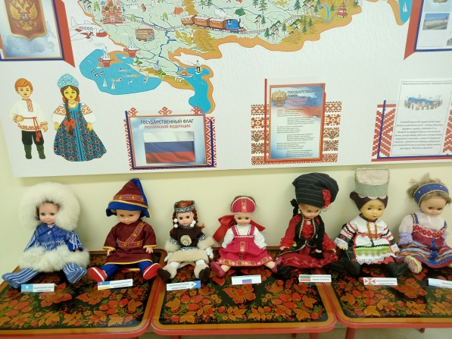
Образовательная среда ДОУ
Мини – музей русского быта «Горенка»
Выставка «Кукла в национальном костюме»
Центры патриотического воспитания
Библиотека «Сказки народов России»
Настольно – печатные игры
Лепбуки «Жизнь народов России»
Альбомы для рассматривания
Выставки детского творчества
Игровые центры «Жизнь других народов».

Slide 8
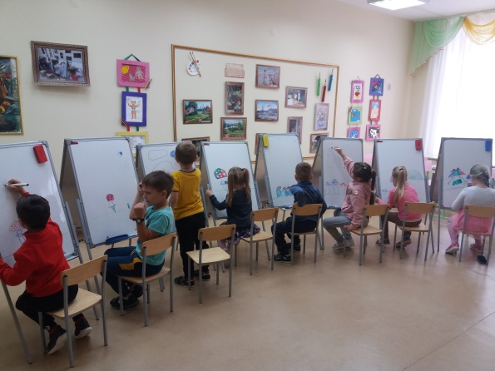
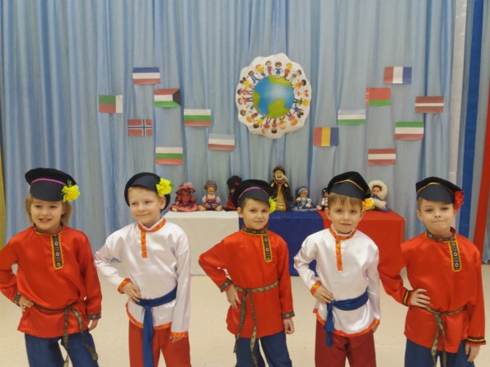
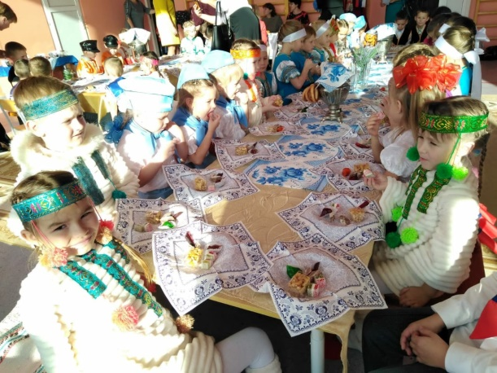
Образовательно – развивающие технологии
Обучающие технологии.
Личностно – ориентированные технологии.
Технологии проектной деятельности.
Игровые технологии.
Физкультурно – оздоровительные технологии.
Информационно – коммуникативные технологии.

Slide 9
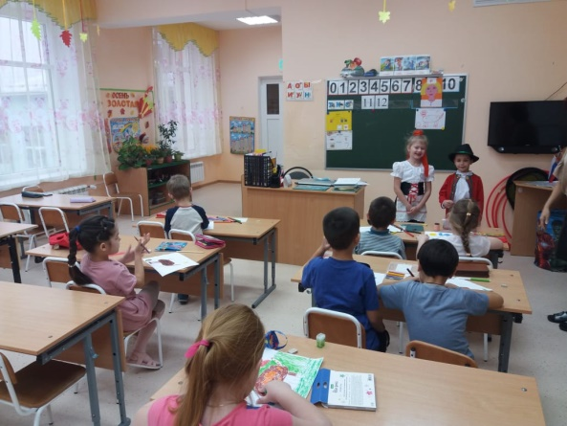
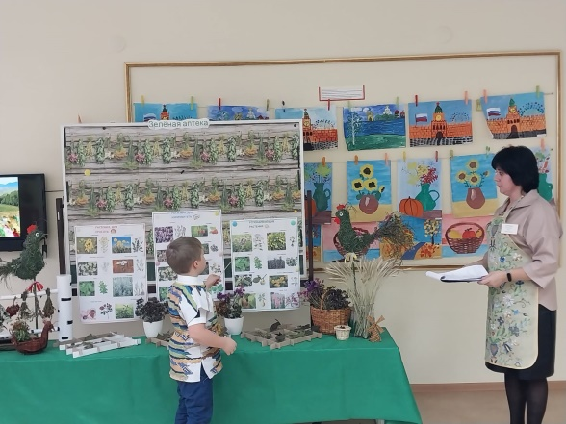
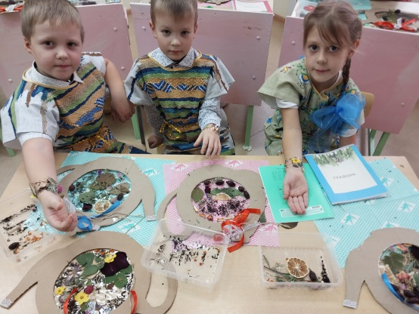
Обучающие технологии
Организация НОД по познавательно творческому развитию.
Обучение сбору целебных трав, изготовление гербариев.
Работа с лепбуками.
Рассматривание сюжетных картин, альбомов, составление рассказов.
Обучение приемам рисования орнаментов разных республик.

Slide 10
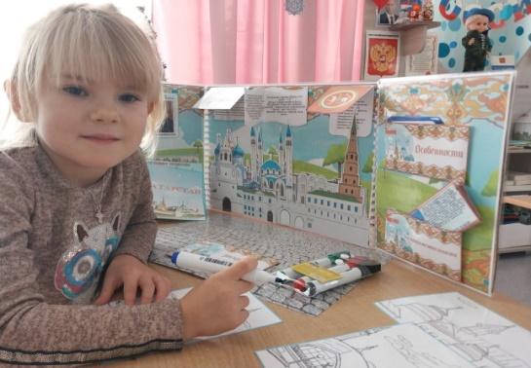
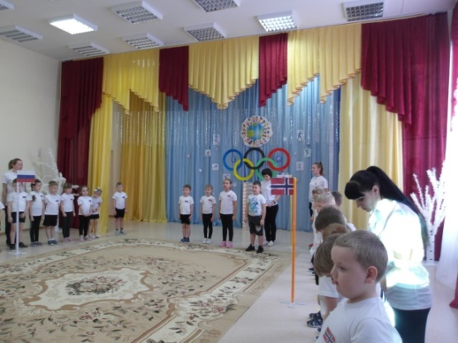
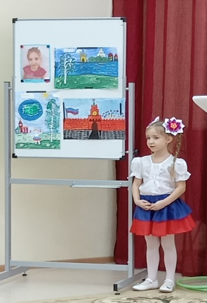
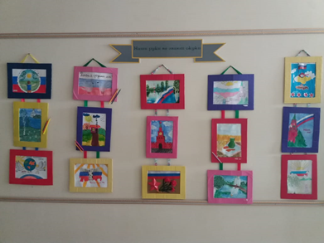
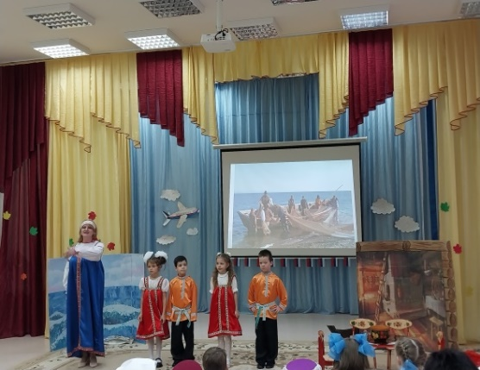
Личностно – ориентированные технологии
Выставки детского творчества
Участие в спортивных и творческих праздниках

Slide 11
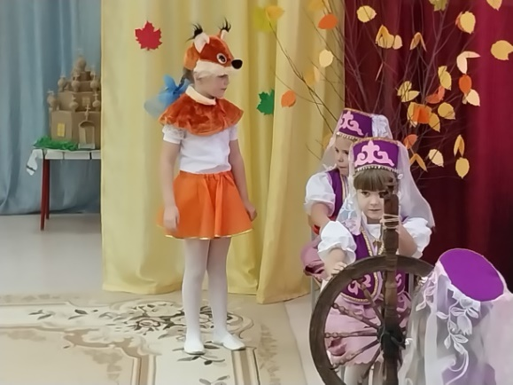
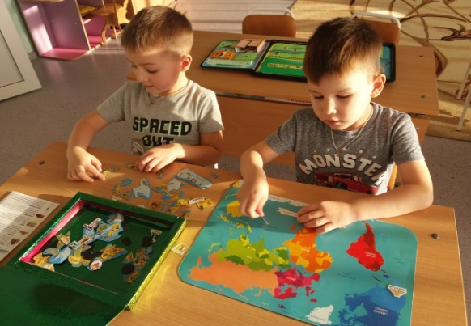
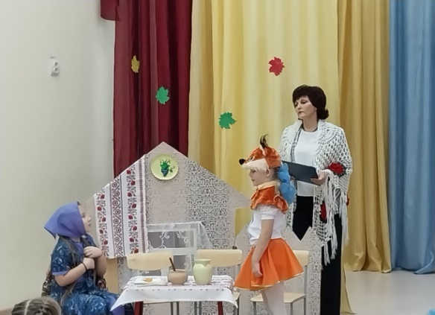
Игровые технологии
Игры - квесты.
Игры – тренинги.
Игры – викторины.
Дидактические игры.
Музыкальные игры и хороводы.
Игры драматизации.

Slide 12
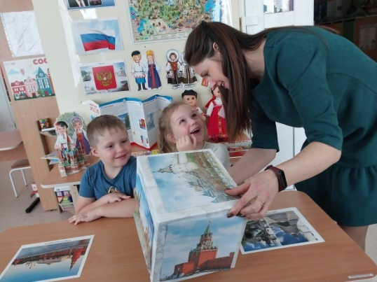
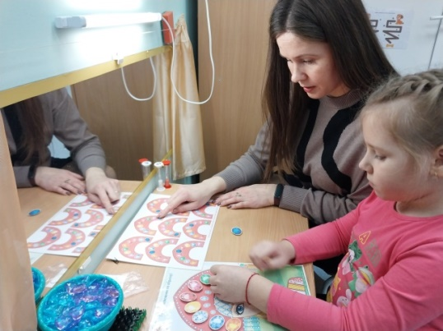
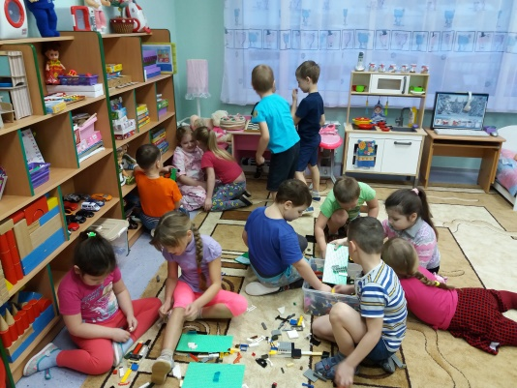
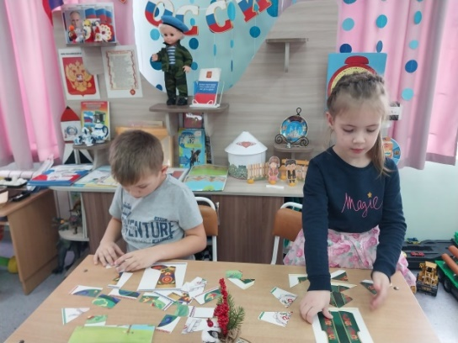
Коррекционно – речевые игры:
логопедический кубик;
собери орнамент;
пазлы и разрезные картинки и т. д.

Slide 13
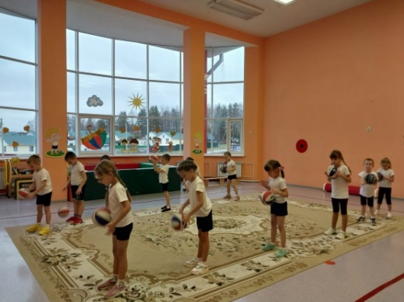
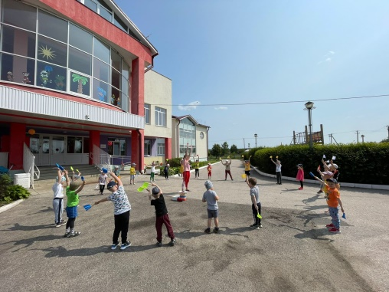
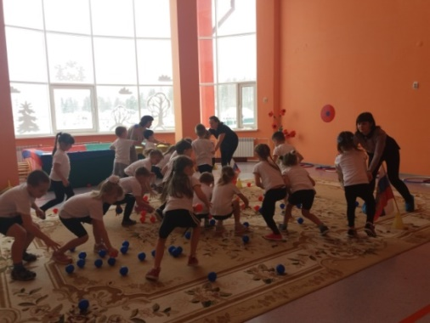
Физкультурно-оздоровительные технологии
Подвижные игры народов России
- Алтайские игры: «Смелые ребята»;
«Займи место»; «Пятнашки - зайки»; «Рыбаки».
- Подвижные игры народов Крыма:
«Бегалки»; «Корабль и рыбки».
- Татарские игры: «Продаем горшки»; «Скок – перескок»; «Лисички и курочки».
- Чукотские игры: «Льдинка, ветерок и мороз»; «Олени и пастухи»; «Кто кого пере тянет»; «Олени».

Slide 14
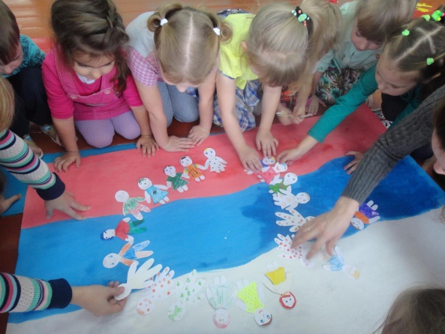
Информационно–коммуникативные технологии
Видеопоздравления.
Презентации, видеооткрытки, видеофильмы.
Сетевое сообщество «Нравственно – патриотическое и этнокультурное воспитание дошкольников».
Программа «Наследие».
https://znanio.ru/media/etnokulturnaya-obrazovatelnaya-programma-nasledie

Slide 15
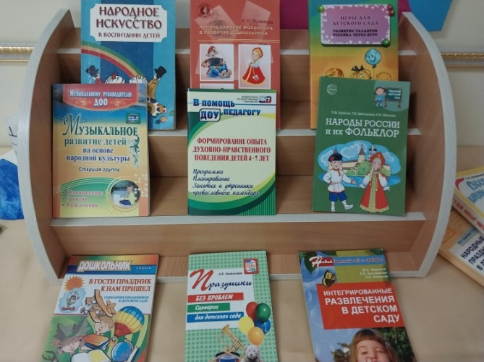
Организационно – методическое сопровождение
Программа «Россия –Родина моя»
Индивидуальные карты наблюдения этнокультурного развития
Библиотека «Сказки народов России»
Методические разработки.
Методическая копилка по этнокультурному воспитанию детей
Рекомендации педагогам «Основные аспекты этнокультурного воспитания дошколят»
Альбомы для рассматривания.

Slide 16
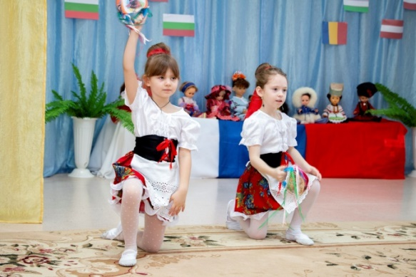
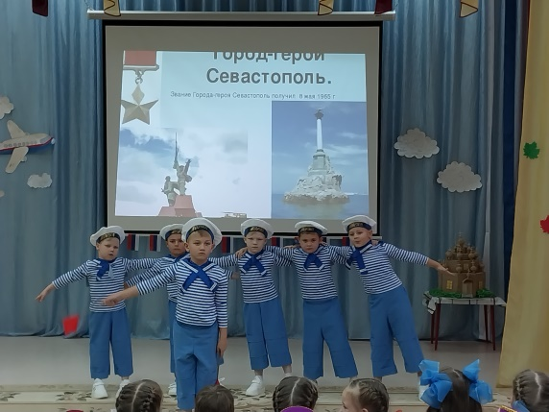
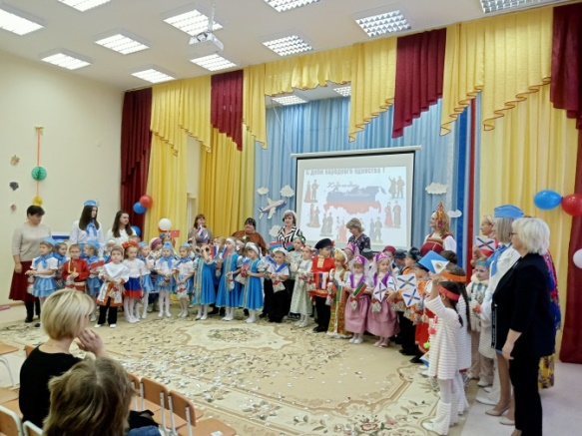
Реализация познавательно - творческих проектов
1.«Хоровод дружбы» - 2022 г.
2.«За руки возьмемся встанем в круг» - 2023 г.

Slide 17
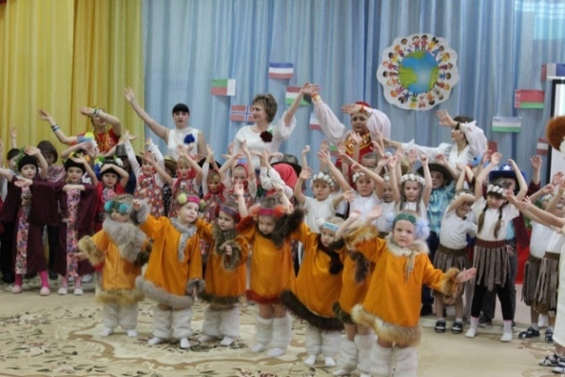
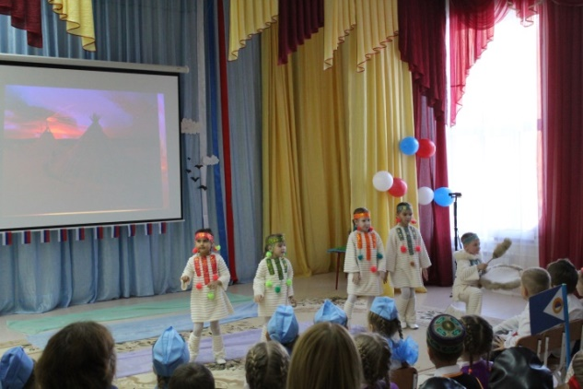
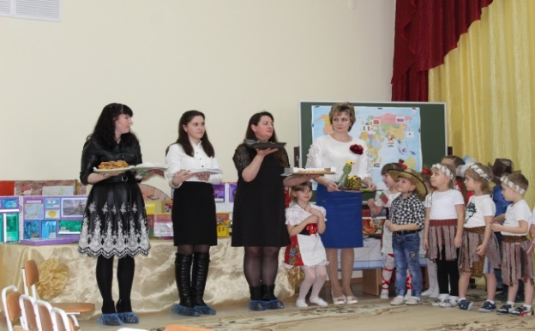
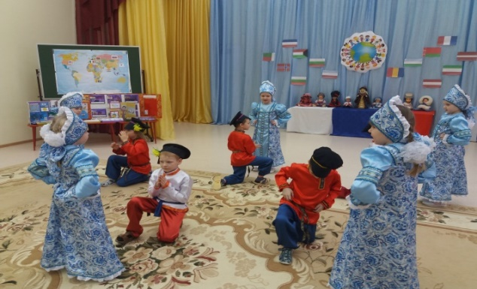
Реализация познавательно - творческих проектов
1.«Хоровод дружбы» - итоговым событием стал муниципальный семинар на тему: «Музыка всех соберет в дружный большой хоровод» - 2022г.

Slide 18
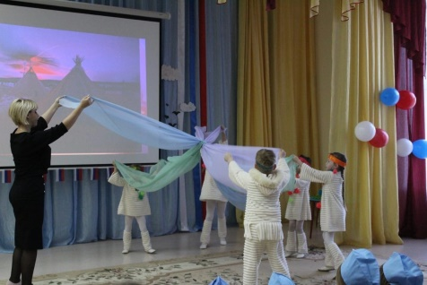
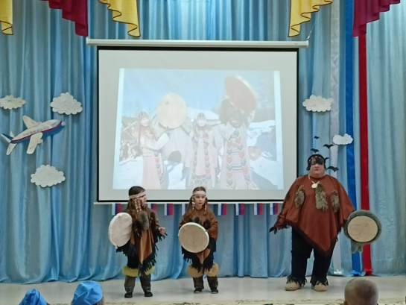
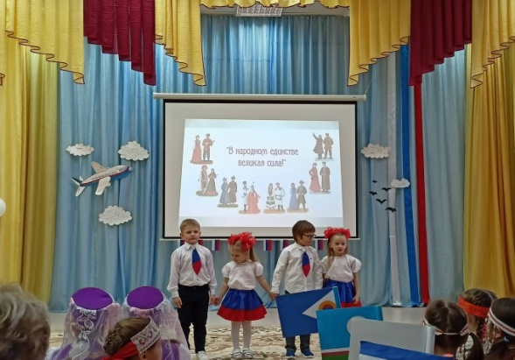
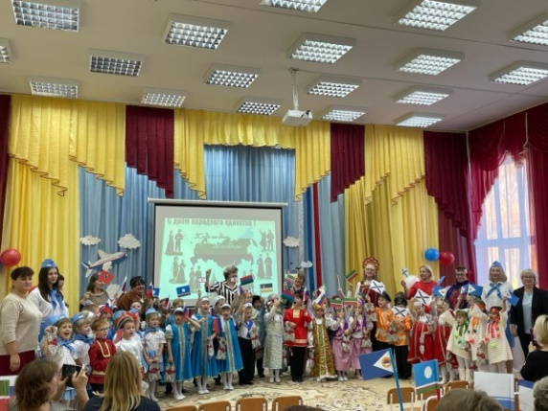
Познавательно-творческий проект
2.«За руки возьмемся, встанем в круг» - итоговое событие стало муниципальный фестиваль среди ДОУ Меленковского района «Хоровод дружбы» - 2022г.

Slide 19
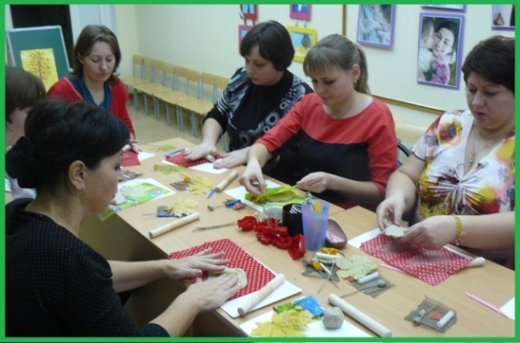
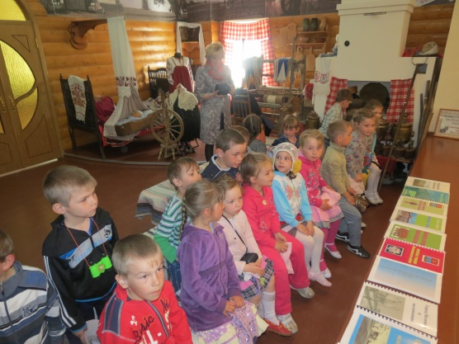
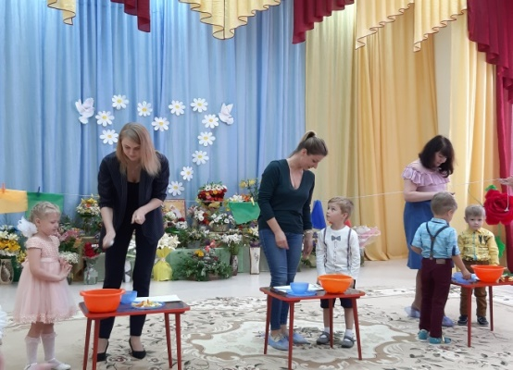
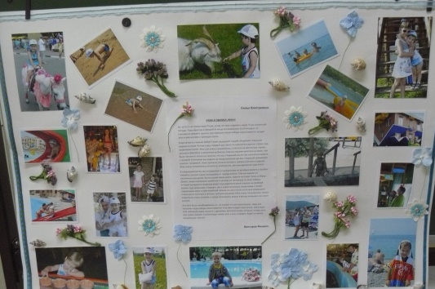
Взаимодействие с родителями и социальными партнерами
Родительские собрания и консультации.
Мастер–классы.
Конкурсы–выставки.
Совместные экскурсии.
Выпуск стенгазет.
Участие родителей в итоговых мероприятиях.

Slide 20
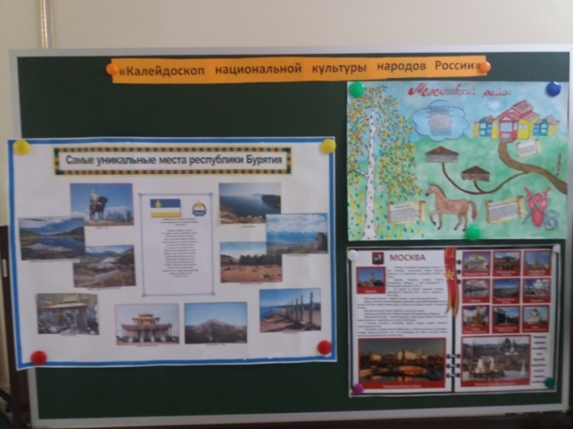
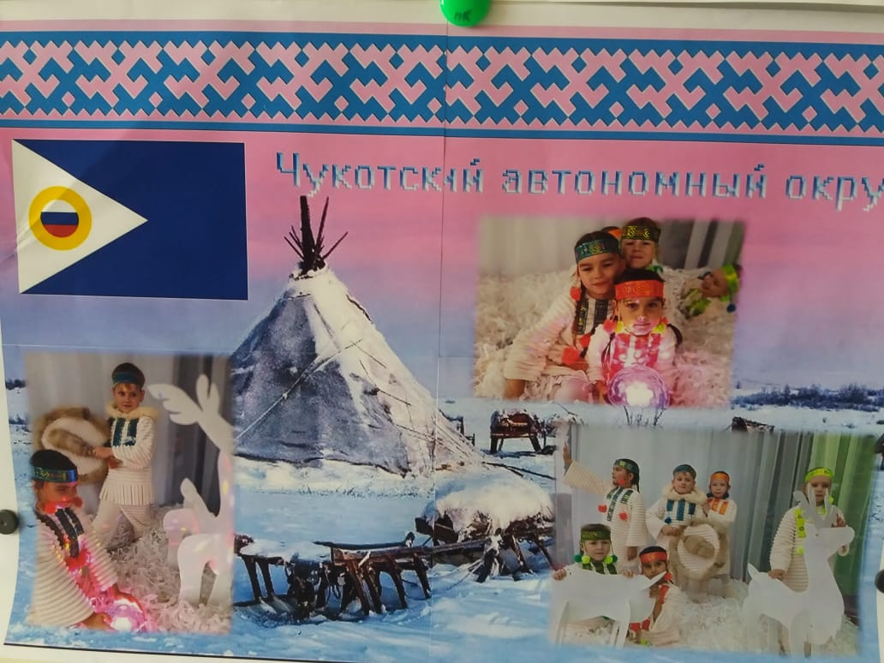
Конкурс стенгазет «Калейдоскоп национальной культуры народов России»

Slide 21
Результаты работы
Специфика работы по этнокультурному воспитанию детей старшего дошкольного возраста условиях дошкольного учреждения, а также в условиях семьи помогла сформировать у детей более чёткое представление о собственной стране, её традициях и обычаях, а также приобщать к восприятию людей другой культуры, других традиций, одновременно находя в них общечеловеческие ценности (доброту, дружбу, честность, любовь, справедливость, взаимопомощь).

Slide 22
СПАСИБО ЗА ВНИМАНИЕ

